Slide 1
«В здоровом теле – здоровый дух»
МКДОУ «Сухобузимский детский сад № 3»
Младшая группа
«Капельки»
ВЫПОЛНИЛА:
Инструктор по физической культуре
КАРАСЬКОВА ГАЛИНА ВЛАДИМИРОВНА

Slide 2
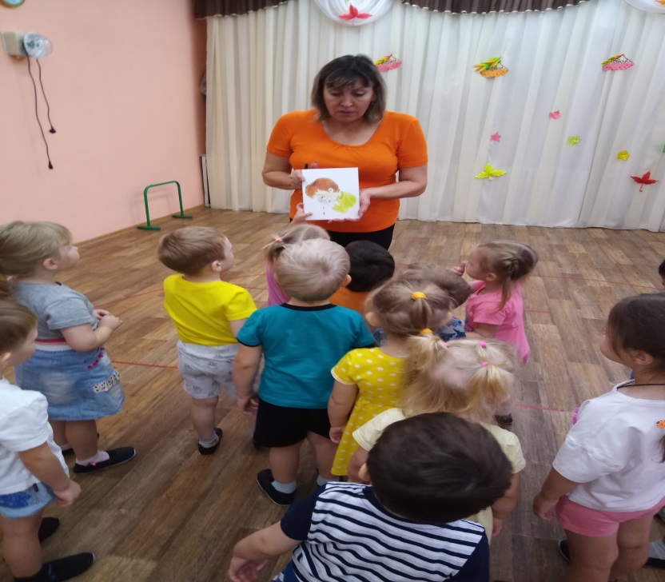
Речевое развитие Беседы о здоровом образе жизни

Slide 3
Физическое развитие
Подуем на листики
Гимнастика для глаз

Slide 4
Физическое развитие «Чтоб здоровым быть всегда, нужно заниматься гимнастикой!»

Slide 5
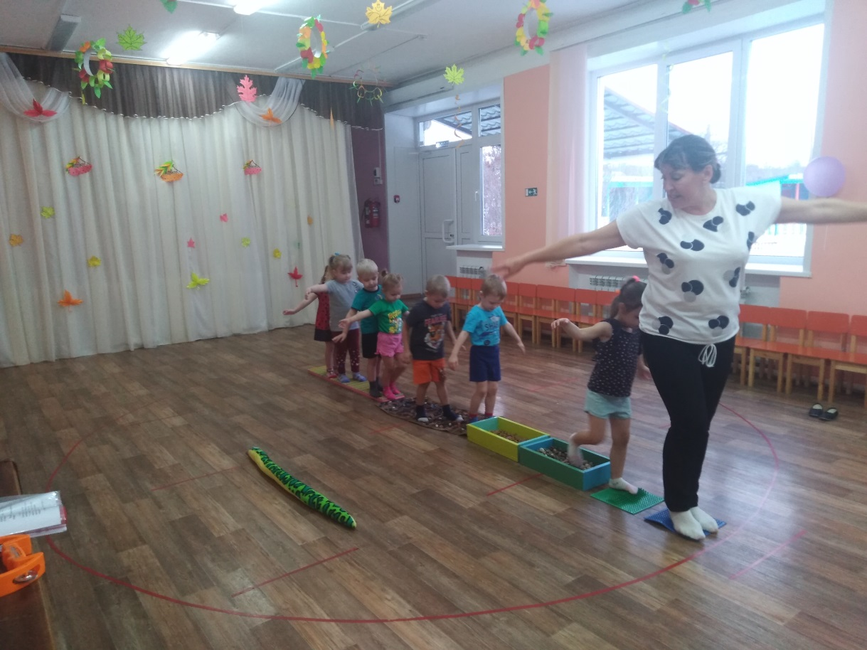
Физическое развитие Коррекционная гимнастика «Дорожка здоровья»

Slide 6
Физическое развитие Подвижные игры на прогулке и в зале

Slide 7
Социально-коммуникативное развитие
«Найди два одинаковых мяча»
Лото «Спортсмены»

Slide 8
Физическое развитие занятие «День Здоровья»

